Slide 2
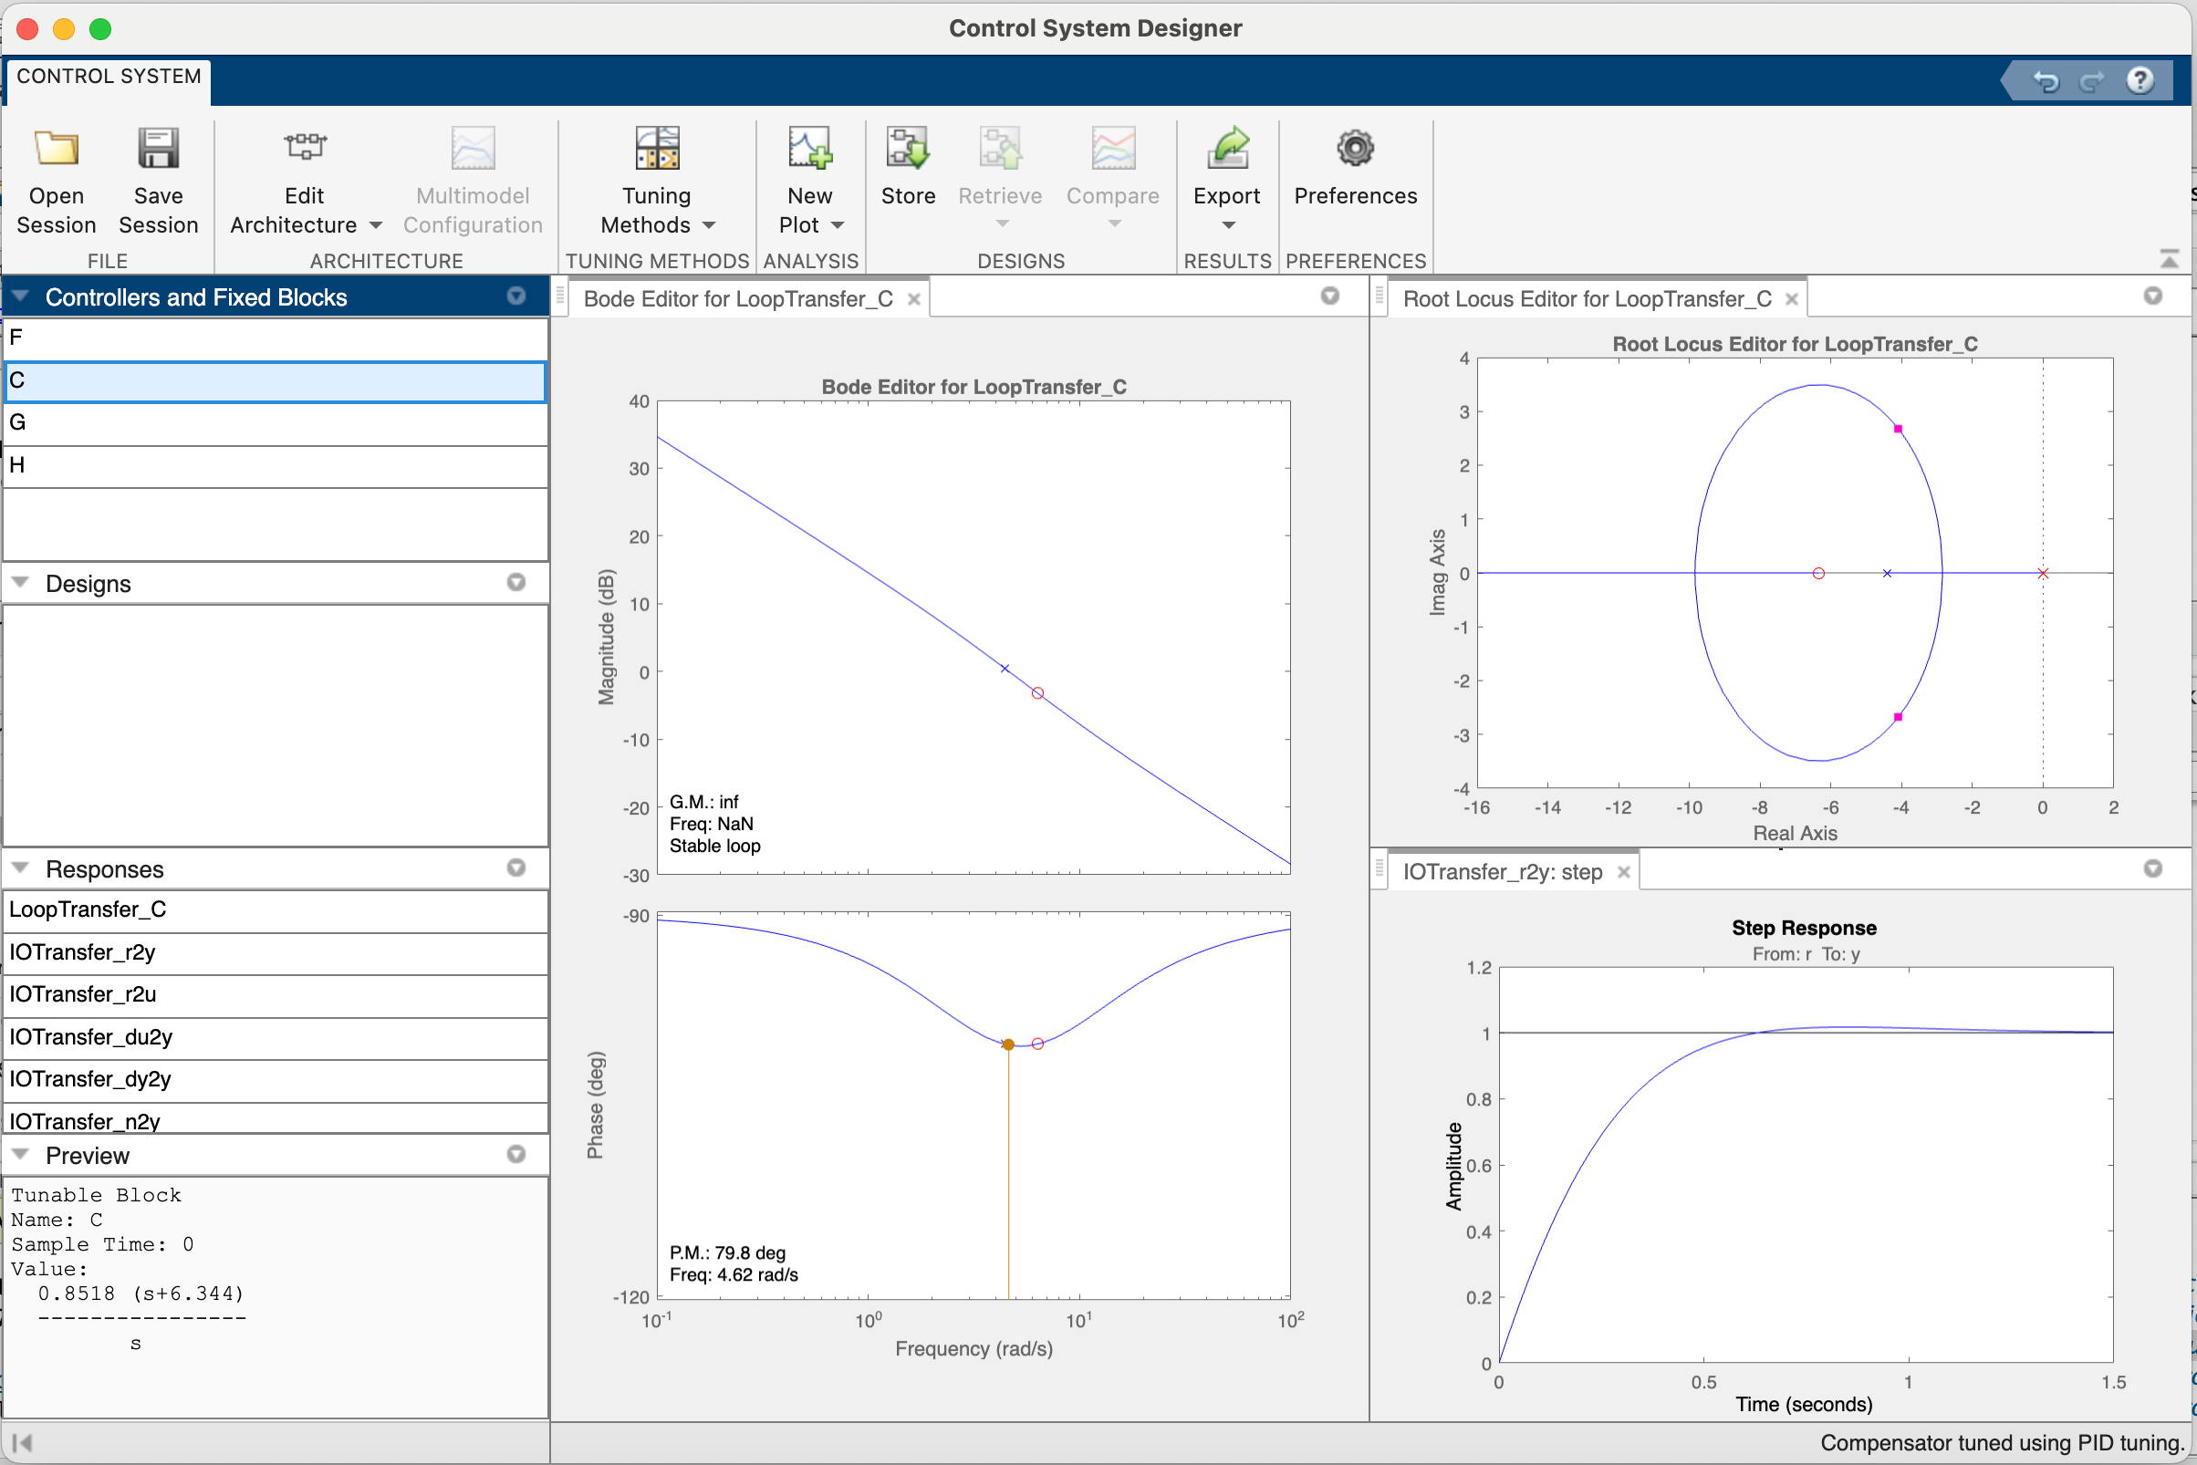
PID Auslegung für den Smith-Prädikator

